Slide 1
Appministrator
La app para mantener papeles en orden

Slide 2
Definiendo la problemática: ¿Qué problema soluciona la app?
Idea original:
Hacer un generador automático de problemas en física, matemáticas y química, que entregara un documento con los problemas, y otro con sus respectivas fórmulas y soluciones. Soluciona el problema de exámenes iguales o semejantes, ahorra esfuerzo generando tareas, ahorra esfuerzo con las evaluaciones, y la retroalimentación o explicación resultaría didáctica para el alumno
Idea post-entrevistas:
Hacer una aplicación/plataforma que permitiera gestionar evaluaciones, rúbricas, asistencias, tareas, etc.
Soluciona el problema del rubricado (justificar una evaluación), el papeleo, el control de calificaciones y el manejo de registros.

Slide 3
Perfil del usuario
App para profesores y personal docente
Uso diario de la app para
Necesita hacer menos papeleo y tener mayor practicidad respecto al manejo de su información.
Edad: 20-60 años.

Slide 4
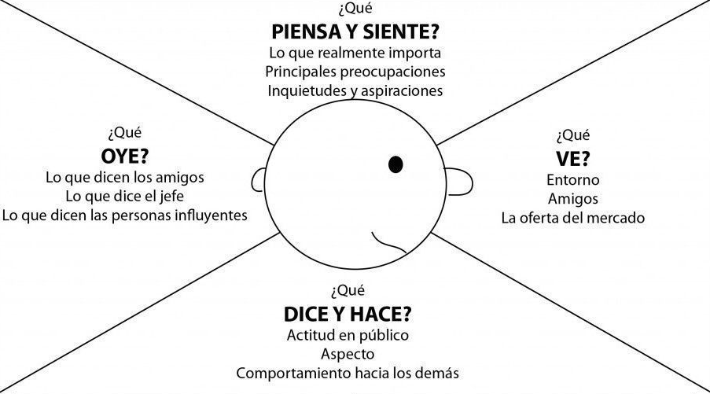
Mapa empático
La mayoría de profesores requieren rubricar
El trabajo de la docencia es muy libre
El problema principal es la administración y el papeleo.
Apps para álgebra y cursos online
Plataformas que evalúan automáticamente y repositorios de problemas/preguntas de examen.
Plataformas como Kahoot.

Slide 5
Mapa empático
¿Qué piensa?
El concentrado de papelería de corte administrativo. Se hace manualmente y sería ideal automatizarlo.
Por ahora, está satisfecho con lo que hace
El problema es que muchas plataformas generan “saturación”, sería mejor tener un proyecto integrado
¿Qué dice y hace?
Principalmente cursos: deja tareas y evaluar alumnos
Extrae problemas, y en ocasiones aplica exámenes
Hace clases dinámicas: usa Kahoot, imágenes, material didáctico, software’s, y todos los recursos que permitan enseñar de mejor manera.

